Slide 1
Tagarela: Módulo de Composição Musical por Meio de Musicoterapia
Aluno: Roberto Weege Jr
Orientador: Dalton Solano dos Reis

Slide 2
Roteiro
Introdução;
Objetivos;
Fundamentação Teórica;
Trabalhos Correlatos;
Requisitos;
Especificação;
Implementação;
Resultados e Discussões;
Conclusões e Sugestões;
Demonstração.

Slide 3
Introdução
Combinação de conhecimento musical com conhecimento adquirido no curso de computação;
Ampliação da abrangência do Tagarela;
Benefícios da musicoterapia;
Tecnologia auxiliando em terapia.

Slide 4
Objetivo
Criar para o Tagarela um módulo para facilitar a execução de atividades de composição musical em musicoterapia.

Slide 5
Objetivos Específicos
Disponibilizar aos musicoterapeutas uma ferramenta que os auxilie em atividades terapêuticas personalizadas de composição musical;
Permitir que usuários realizem atividades de composição musical mesmo que não possuam conhecimentos de teoria musical.

Slide 6
Fundamentação Teórica - Musicoterapia
Conceito de musicoterapia;
Tipos de atividades em musicoterapia;
Atividade de composição musical em musicoterapia;
Benefícios da composição em musicoterapia.
Embasado em Bruscia (2016) e Barcellos (2004).

Slide 7
Fundamentação Teórica – Teoria Musical
Propriedades do som:
duração;
intensidade;
altura;
timbre.
Embasado em Med (1996), Lacerda (1967) e Priolli (2006).

Slide 8
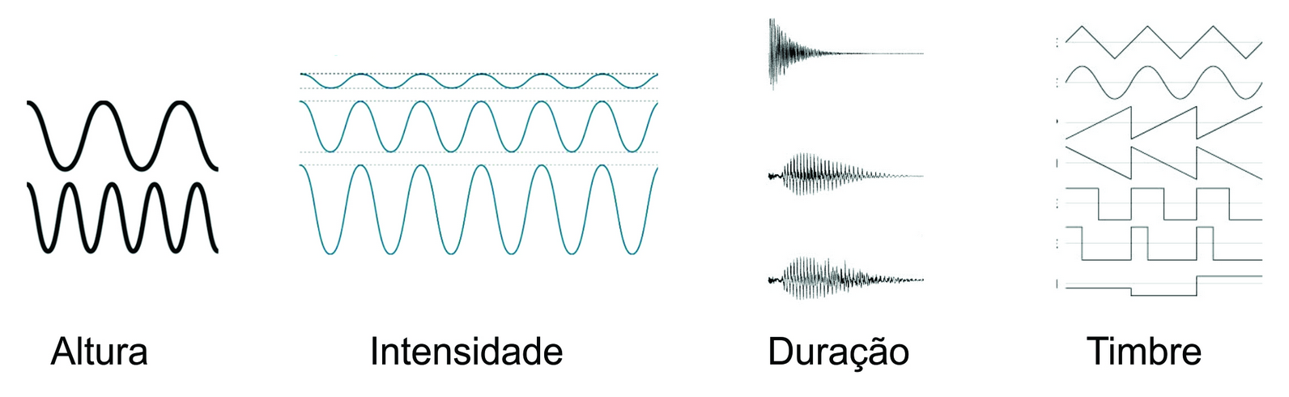
Fundamentação Teórica – Teoria Musical
Fonte: NEPOMUCENO, Nelmar. Música: Elementos formais da música. Disponível em: <https://arteducacao.wordpress.com>. Acesso em: 02 dec. 2018.

Slide 9
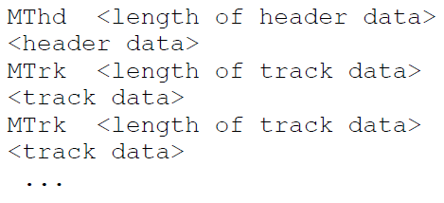
Fundamentação Teórica – Protocolo MIDI
Eventos MIDI convertem dados de performance musical em dados digitais;
Arquivos MIDI:
Embasado em Hass (2013), MIDI Association (2017) e The MIDI Manufacturers Association (2014).

Slide 10
Trabalhos Correlatos
Foram escolhidos 3 correlatos que abordam musicoterapia e/ou processamento digital de propriedades de som em arquivos de áudio.
São eles:
Relatório de estágio: Trabalho para obtenção de Mestrado de Monteiro (2016);
GenVirtual: Software de Corrêa et al. (2013);
Best Vocal 2005: Software de Lima (2006).

Slide 11
Relatório de estágio - Monteiro (2016)
O trabalho de Monteiro (2016):
relata cerca de 58 sessões de musicoterapia realizadas em duas escolas em Lisboa;
apresenta a utilização de varias atividades musicais, incluindo a composição, como terapia para alunos com perturbações variadas;
concluí que o trabalho realizado melhorou a qualidade de vida dos alunos.

Slide 12
GenVirtual - Corrêa et al. (2013)
O trabalho de Corrêa et al. (2013):
apresenta um software utilizado em atividades de musicoterapia;
expõe que o GenVirtual utiliza recursos de realidade aumentada para auxiliar crianças com deficiência motora e cognitiva em atividades musicais;
possibilita atividades de composição musical;
utiliza MIDI (Musical Instrument Digital Interface) para gerar sons de acordo com a interação do usuário;
conclui que o GenVirtual é capaz de apoiar e melhorar o desempenho dos pacientes em atividades musicais.

Slide 13
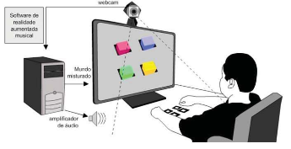
GenVirtual - Corrêa et al. (2013)

Slide 14
Best Vocal 2005 - Lima (2006)
O trabalho de Lima (2006):
apresenta um software utilizado para adequar propriedades sonoras de arquivos de áudio à extensão vocal de cantores;
edita MIDI (Musical Instrument Digital Interface) para realizar as alterações propostas pelo trabalho;
conclui que o Best Vocal 2005 é capaz de editar propriedades sonoras de arquivos MIDI, atendendo o requisito do trabalho.

Slide 15
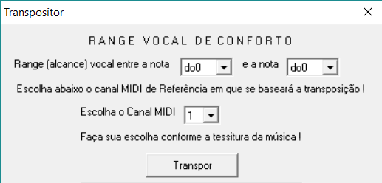
Best Vocal 2005 - Lima (2006)

Slide 16
Plataforma Atual - Tagarela
O Tagarela é uma plataforma construída através de TCCs do curso de Ciência da Computação da FURB.
Atualmente ele possui quatro segmentos:
Plataforma de Comunicação Alternativa (PCA);
jogo para o ensino de símbolos gráficos;
jogo para o ensino da linguagem Braille;
ferramenta para auxílio de autistas na aquisição de linguagem.

Slide 17
Requisitos
Principais requisitos funcionais são permitir ao usuário:
cadastrar fragmentos musicais através de arquivos tipo MIDI;
agrupar os fragmentos musicais, a fim de restringir a utilização de fragmentos em composições;
escolher um grupo de fragmentos musicais para começar o processo de composição;
selecionar os fragmentos que irão realizar a composição;
editar o timbre do instrumento de um fragmento musical;
editar a velocidade de execução de sua composição;
editar a tonalidade da sua composição.

Slide 18
Requisitos
Os requisitos não funcionais do aplicativo proposto são:
utilizar a estrutura de pastas/arquivos do dispositivo para organizar o cadastro dos fragmentos musicais;
ser desenvolvido utilizando o framework Ionic.

Slide 19
Especificação
O aplicativo pode ser dividido em quatro partes:
Atividade de composição;
Configuração de atividade de composição;
Escolha de fonte de composição;
Estrutura MIDI.
Foi construído o diagrama de classes completo da aplicação.

Slide 20
Especificação - Composição
Estrutura da atividade de composição:
opção: é o elemento que representa um fragmento musical;
linha: é o elemento que agrupa as opções;
passo: é o elemento que agrupa linhas;
fonte de composição: é o elemento que agrupa passos.

Slide 21
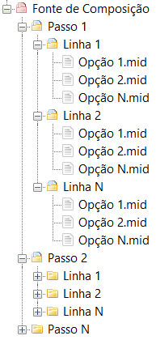
Especificação - Composição
Esses elementos devem ser disponibilizados ao aplicativo através do sistema de arquivos:

Slide 22
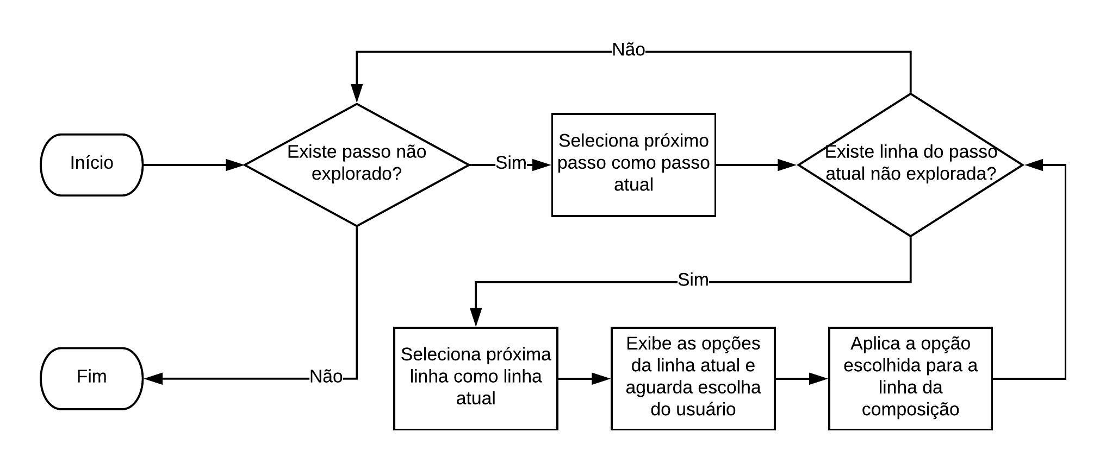
Especificação - Composição
Atividade de composição:

Slide 23
Especificação - Composição
Edição de atributos de propriedades de som:
Propriedade sonora | Elemento de composição alterado | Funcionamento
Timbre | Opção | O timbre é alterado quando a propriedade de instrumento musical da opção é alterada.
Intensidade | Linha | A intensidade é alterada quando a propriedade de volume da linha é alterada.
Duração | Fonte de composição | A duração é alterada quando a propriedade de velocidade da composição é alterada.
Altura | Fonte de composição | A altura é alterada quando a propriedade de tonalidade da composição é alterada.

Slide 24
Especificação - Configuração
Foram criados parâmetros para os elementos de composição.
Parâmetros de fonte de composição:
valores mínimo, máximo, quantidade de incremento e valor inicial de velocidade;
tonalidades disponíveis e tonalidade padrão;
exibição de card de informações.

Slide 25
Especificação - Configuração
Parâmetros de passo:
quantidade de quartos de nota.
Parâmetros de linha:
valores mínimo, máximo, quantidade de incremento e valor inicial de volume.
Parâmetros de opção:
instrumentos musicais disponíveis e padrão.

Slide 26
Especificação - Escolha de fonte de composição
Existem dois tipos de fonte de composição:
Fonte de composição padrão;
Fonte de composição personalizada.

Slide 27
Especificação - Estrutura MIDI
Foi criada uma estrutura a para controle de arquivos MIDI:
mantém a responsabilidade de gerenciamento de MIDI segregado do aplicativo;
possibilita a utilização da estrutura para outras finalidades.

Slide 28
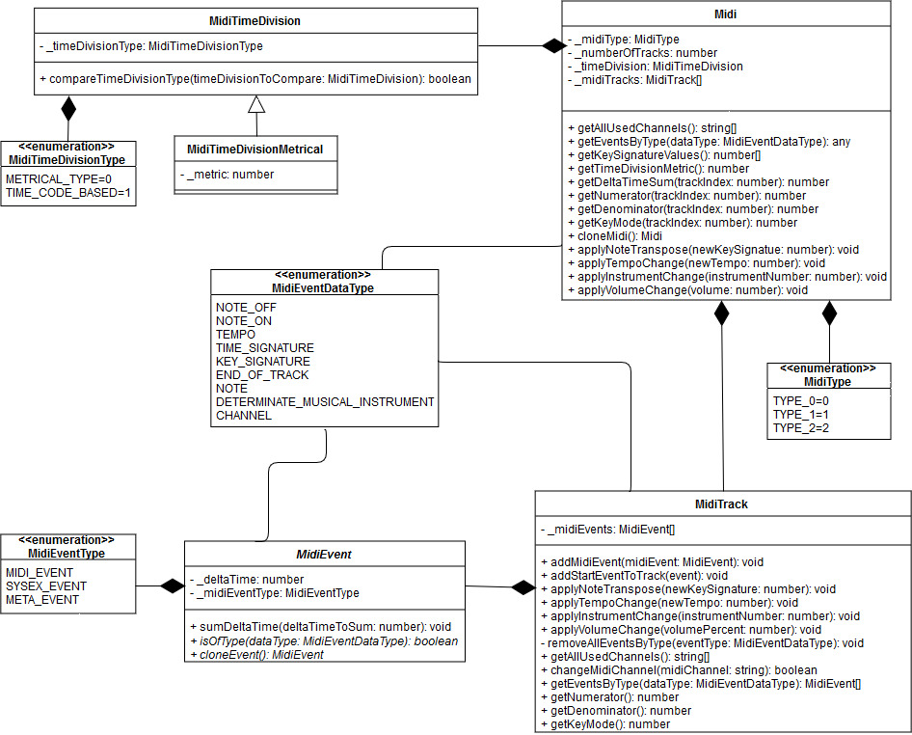
Especificação - Estrutura MIDI
Foi criada uma estrutura a para controle de arquivos MIDI.

Slide 29
Especificação - Estrutura MIDI
Eventos MIDI considerados pelo aplicativo:
Evento MIDI | Função do evento para o aplicativo
Note On | Evento que representa o início da execução de uma nota musical. Este evento possui associação com propriedades sonoras de duração e altura.
Note Off | Evento que representa o fim da execução de uma nota musical. Este evento possui associação com propriedades sonoras de duração e altura.
Key Signature | Evento que representa a tonalidade. Este evento possui associação com a propriedade sonora de altura.
Time Signature | Evento que representa as propriedades de fórmula de compasso. Este evento possui associação com a propriedade sonora de duração.
End Of Track | Evento que representa o fim de uma track.

Slide 30
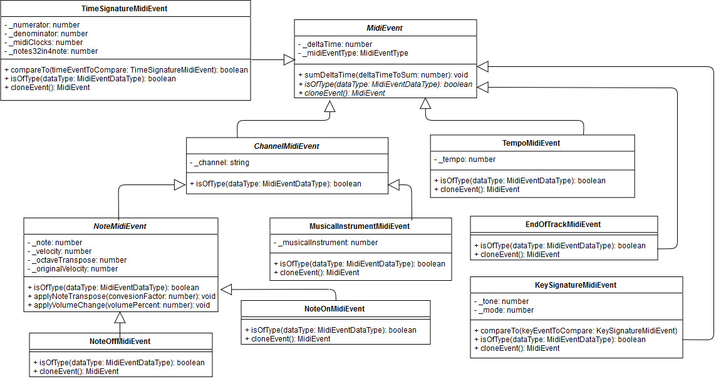

Slide 31
Implementação
Criadas classes de modelo e controle:
MusicalCompositionConfig;
MusicalCompositionConfigControl;
MusicalCompositionSource;
MusicalCompositionSourceControl;
MusicalComposition;
MusicalCompositionControl;
Midi;
MidiControl.

Slide 32
Implementação
Criados providers do Ionic para servir o aplicativo:
FileProvider;
VisualMidiProvider;
MidiSpectrumSvgProvider.

Slide 33
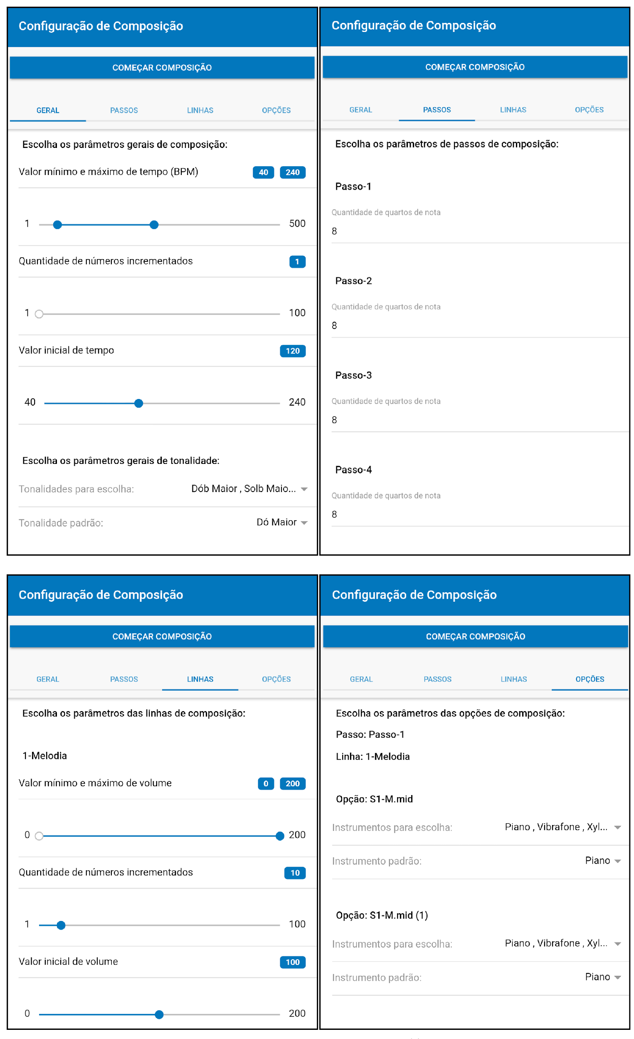
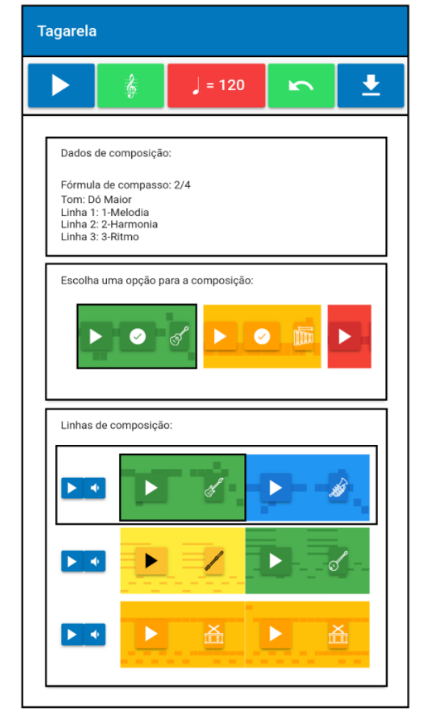
Operacionalidade da Implementação

Slide 34
Resultados e Discussões
Testes de funcionalidade:
todas as funcionalidades se comportam conforme o esperado em Android;
não executa em iOS por causa do plugin Media do Ionic;
a fonte de dados de arquivos MIDI pode causar inconsistência na composição.

Slide 35
Resultados e Discussões
Entrevistas com profissionais (Kohler (2018) e Nogueira (2018a)):
aplicado o mesmo roteiro;
ambos conseguiram utilizar o aplicativo;
dificuldade em entender a atividade em primeiro momento;
realizadas sugestões de melhoria de utilização e fonte de composição;
parece factível utilizar em cenário real.

Slide 36
Resultados e Discussões
Utilização em atividade musical real (Nogueira (2018b)):
aula de aluno com autismo;
utilização autônoma por parte do aluno;
todas as funcionalidades se comportaram conforme o esperado;
resultado positivo para o aluno, mas pode variar em outros alunos.

Slide 37
Conclusões e Sugestões
O aplicativo se provou capaz de auxiliar o musicoterapeuta em atividades de composição musical Nogueira (2018b);
O fator de personalização da fonte de composição que o aplicativo proporciona funciona, mas os fragmentos musicais utilizados nas fontes de composição devem ser consistentes entre si;
O aplicativo obteve sucesso em permitir que o aluno, sem conhecimentos de teoria musical, conseguisse realizar a composição musical;
O teste comprova que o aplicativo pode contribuir socialmente ampliando a gama de ferramentas tecnológicas que podem ser utilizadas em musicoterapia.

Slide 38
Conclusões e Sugestões
Sugestões de extensão:
desenvolver um novo plugin de execução de arquivos MIDI para Ionic, possibilitando a execução do aplicativo em dispositivos iOS;
adicionar a possibilidade de edição de fragmentos musicais personalizados para torná-los consistentes entre si;
reformular a forma com que os elementos musicais são exibidos em tela para que o aplicativo seja mais sugestivo;
alterar os controles de execução de fragmentos musicais para possibilitar interação do usuário durante execução do arquivo MIDI ou iniciar a execução do arquivo de um ponto que não o início do fragmento musical;

Slide 39
Conclusões e Sugestões
Sugestões de extensão:
criar um mecanismo para não exibir a tela de configuração ao usuário que realizará a atividade de composição;
refinar o processo de composição para permitir variações de velocidade e tonalidade ao decorrer da composição;
criar fontes de composição com músicas conhecidas;
realizar mais testes do aplicativo com uma quantidade maior de alunos para identificar mais possibilidades de melhorias e ampliar a quantidade de pessoas que conseguem utilizar o aplicativo.

Slide 40

Demonstração

Slide 41
Tagarela: Módulo de Composição Musical por Meio de Musicoterapia
Aluno: Roberto Weege Jr
Orientador: Dalton Solano dos Reis

